Slide 1


WebServices WebAPI

Slide 2

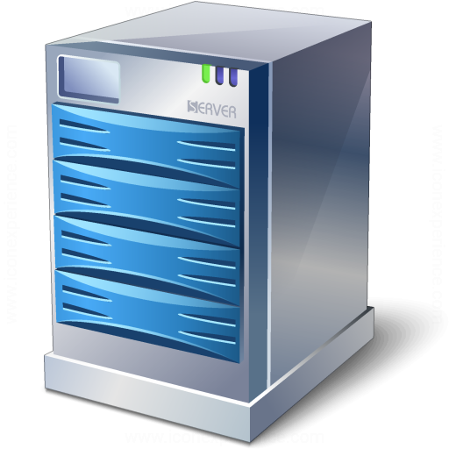


WebServices
Modelo antigo
Lado do Cliente(Client side)
Lado do Servidor(Server Side)

Slide 3



WebServices
Modelo MVC
Lado do Cliente(Client side)
Lado do Servidor(Server Side)
Controller
Model
View

Slide 4
WebServices
HTTP é sigla de HyperText Transfer Protocol que em português significa "Protocolo de Transferência de Hipertexto". É um protocolo de comunicação entre sistemas de informação que permite a transferência de dados entre redes de computadores, principalmente na World Wide Web (Internet).

Slide 5
WebServices
HTTPS é a sigla em inglês de Hyper Text Transfer Protocol Secure, que em português significa “Protocolo de Transferência de Hipertexto Seguro”.
O HTTPS é a combinação dos protocolos HTTP e SSL (Secure Sockets Layers, em inglês).

Slide 6
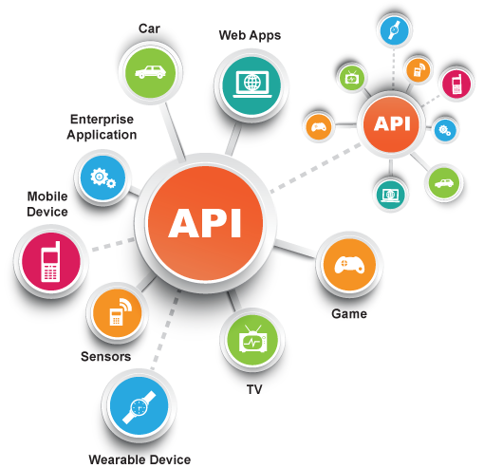
WebServices
Modelo WebServices

Slide 7
WebServices
Um Web Service é uma classe escrita em uma linguagem suportada pela plataforma .NET que pode ser acessada via protocolo http. Isso significa dizer que você pode acessar qualquer Web Service disponível na Web e utilizar todas as funcionalidades do mesmo.

Slide 8
WebServices
O acesso sempre será via http, mas internamente existe uma string XML que está empacotada em um protocolo SOAP (Simple Object Access Protocol).
SOAP é um padrão aberto criado pela Microsoft, Ariba e IBM para padronizar a transferência de dados em diversas aplicações, por isso, se dá em XML.

Slide 9
WebServices
O uso de Web Service simplesmente é fantástico porque você pode acessar rotinas de validação de cartão de crédito, endereçamento postal (CEP), calcular valores de fretes dos sites de comércio eletrônico, news de empresas, enfim, uma gama gigantesca de produtos

Slide 10
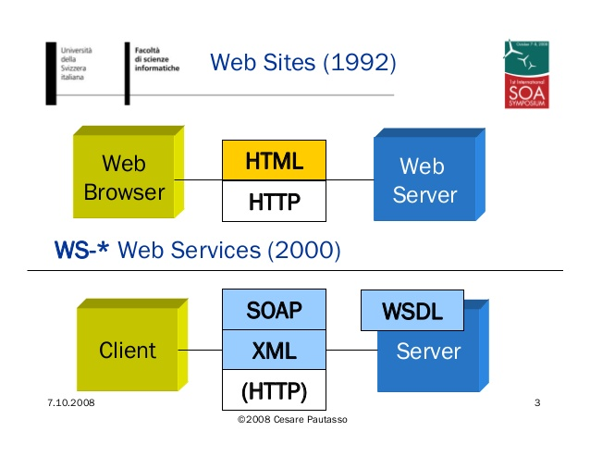
WebServices

Slide 11
WebServices
Outra vantagem é que o Web Service é transparente para o Firewall de uma empresa, pois, como é uma string XML, então é interpretada como um arquivo "texto". Sendo assim, não é preciso pedir autorização do Firewall para entrar.

Slide 12
WebServices
Web Api Rest

Slide 13
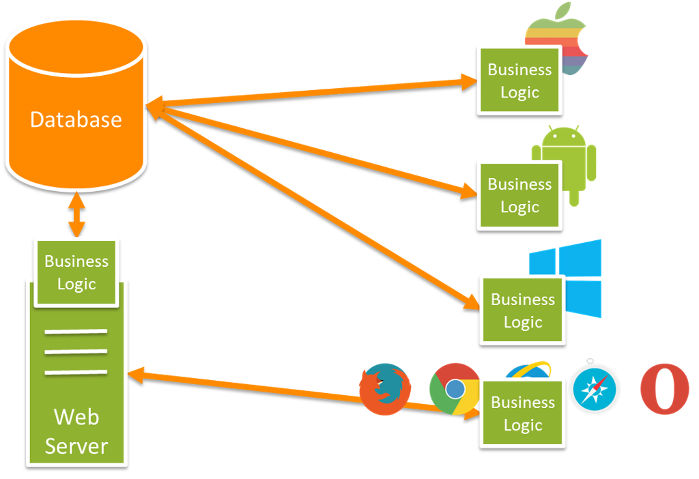
WebServices

Slide 14
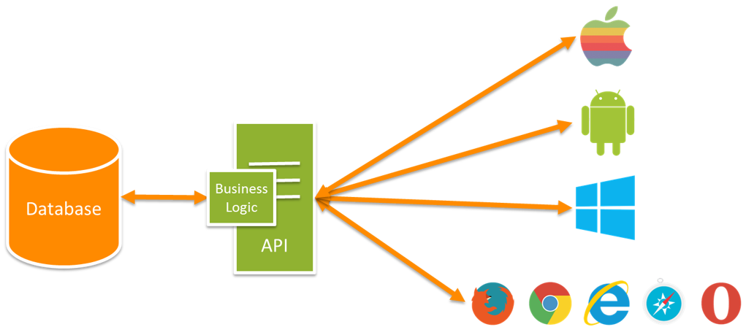
WebServices

Slide 15
WebServices
WebApi
O termo API significa "Interface de Programação de Aplicação". No mundo do desenvolvimento web, o termo 'API' é sinônimo de serviços web online que os aplicativos clientes podem usar para recuperar e atualizar dados. Esses serviços on- line tiveram vários nomes / formatos ao longo dos anos, como SOAP, no entanto, a escolha popular atual é criar uma API REST (ou RESTful).

Slide 16
WebServices
WebApi – Rest
O que é REST?
REST significa "Representational State Transfer“ e é um padrão de arquitetura para criar uma API que usa o HTTP como seu método de comunicação subjacente. O REST foi originalmente concebido por Roy Fielding em seu artigo de dissertação 2000 intitulado "Estilos arquitetônicos e design de arquiteturas de software baseadas em rede".

Slide 17
WebServices
WebApi – Rest
Está baseado em 6 pontos fundamentais
- Recursos
- Verbos de solicitação
- Encabeçamentos de solicitação
- Corpo de solicitação
- Corpo de resposta
- Códigos de status de resposta

Slide 18
WebServices
WebApi – Rest
- Recursos
REST usa recursos endereçáveis ​​para definir a estrutura da API. Estes são os URLs que você usa para acessar páginas na web, por exemplo 'http://www.microsoft.com/Surface-Pro-3' é um recurso

Slide 19
WebServices
WebApi – Rest
- Verbos de solicitação
Descrevem o que você quer fazer com o recurso. Um navegador geralmente emite um verbo GET para instruir o ponto final que deseja obter dados, no entanto, existem muitos outros verbos disponíveis, incluindo coisas como POST, PUT e DELETE.

Slide 20
WebServices
WebApi – Rest
Encabeçamentos de solicitação
Estas são instruções adicionais que são enviadas com o pedido. Estes podem definir o tipo de resposta necessária ou os detalhes da autorização.

Slide 21
WebServices
WebApi – Rest
Corpo de solicitação
Dados que são enviados com o pedido. Por exemplo, um POST (criação de um novo item) exigirá alguns dados que normalmente são enviados como o corpo de solicitação no formato de JSON ou XML.

Slide 22
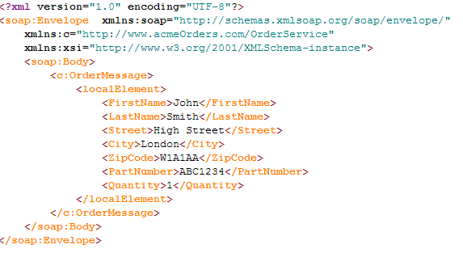
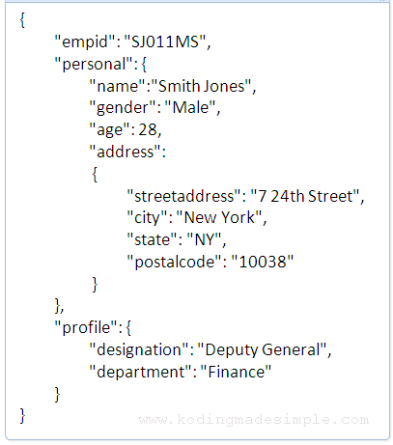
WebServices

Slide 23
WebServices
WebApi – Rest
Corpo de resposta
Este é o corpo principal da resposta. Se o pedido fosse para um servidor web, esta poderia ser uma página HTML completa, se fosse para uma API, isso pode ser um documento JSON ou XML.

Slide 24
WebServices
WebApi – Rest
Corpo de status de resposta
Esses códigos são problemas com a resposta e fornecem detalhes sobre o status da solicitação.
- Informação 1xx
100 Continuar
101 Protocolos de comutação
- 2xx de Sucesso
200 OK - O pedido foi bem sucedido.
201 Criado - O pedido foi cumprido e resultou em um novo recurso que está sendo criado
- Redirecionamento 3xx
- Erro do cliente 4xx
400 Pedido ruim - O pedido não pôde ser entendido pelo servidor devido à sintaxe mal formada. O cliente NÃO DEVE repetir o pedido sem modificações

Slide 25
WebServices
WebApi – Rest
Corpo de status de resposta
- Erro do cliente 4xx
401 Não autorizado - O pedido requer autenticação de usuário
403 Proibido - O servidor entendeu o pedido, mas está se recusando a cumpri-lo.
404 Não encontrado - O servidor não encontrou nada que corresponda ao Request- URI
- Erro de servidor 5xx
500 Erro interno do servidor - O servidor encontrou uma condição inesperada que impediu o cumprimento da solicitação.
502 Gateway ruim - O servidor, enquanto atuava como um gateway ou proxy, recebeu uma resposta inválida do servidor a montante acessado ao tentar cumprir o pedido.
Lista completa de Status Code

Slide 26
Construindo uma aplicação Web para WebServices

Slide 27
WebServices
dotnet new web -o ProjetoWebServices

